Slide 1
SOSYOLOJİ BÖLÜMÜ

Slide 3
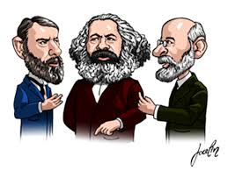
Sosyolojinin Amacı
İnsanlık tarihinin en büyük organizasyonu olan toplumların; yapısını, gelişimini, değişimini, örgütlenme şekillerini ve kültürel dünyasını analiz etmek. Sosyal hayatta karşılaşılan problemlere çözüm aramak ve topluma dair kuramlar ortaya koymak.

Slide 4
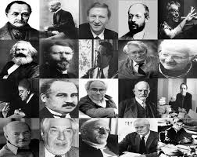
Bölümümüzün Amacı
Sosyolojiye dair temel bilgileri öğrencilere aktarmak ve öğrencilerin içinde yaşadığı toplumu tanımasına, sonraki dönemlerde tatmin edici bir meslekte çalışmasına imkan verecek bilgi donanımını edinmesine yardımcı olmak.

Slide 5
Eğitim Süreci ve Kapsam
Bölümümüzde 4 yıl lisans eğitimi vardır. Bölümün ders programında Sosyoloji öğreniminin yanında, Psikoloji, Antropoloji ve Felsefe alanlarının ana hatlarıyla ilgili derslerin de verilmesi planlamaktadır.
.

Slide 6
İş İmkanları
Sosyoloji Bölümü mezun olanlar, formasyon almaları halinde felsefe grubu öğretmeni olarak milli eğitimde görev alabilmektedirler. Bunun yanı sıra mezun olanlar bakanlıkların sosyolog kadrolarında, Devlet İstatistiklik Kurumunda, Araştırma Firmalarında, Üniversitelerin Sosyoloji Bölümlerinde, Dershanelerde ve özel sektörde çalışabilmektedirler.

Slide 7
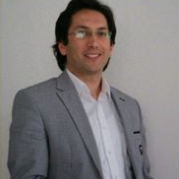
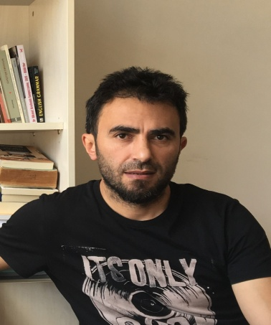
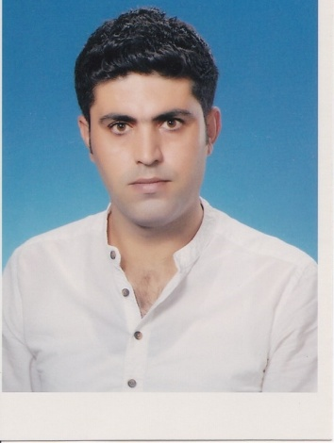
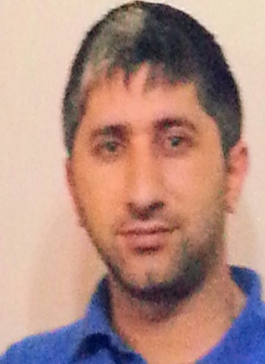
Akademik Kadro
Alkan ÖZKAN
Unvan:Yrd. Doç. Dr.
Görev:Bölüm Başkan V.
Özkan AYDAR
Unvan:Arş. Gör. Dr.
Görev:Akademisyen
Hasan BİÇİM
Unvan:Arş. Gör.
Görev:Akademisyen
Ender TUNCER
Unvan:Arş. Gör.
Görev:Akademisyen

